Slide 1
Beter beheer dankzij datastandaarden
Eric Oosterom, Stichting RIONED
Programmamanager Data & Standaardisatie
24 november 2022, Mous & I-Real klantendag

Slide 2
Wat is Stichting RIONED?
Kenniscentrum (sinds 1987)
Maker en beheerder van standaarden
Belangenbehartiger
Namens, met, voor en door de leden
11 mensen en een flexibele schil
€ 2,5 miljoen budget

Slide 3
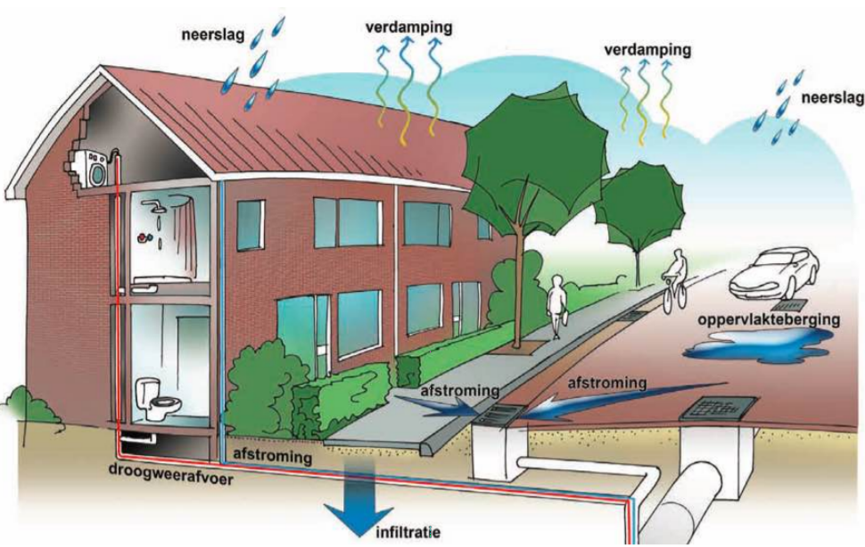
Stedelijk water / riolering Alle infrastructuur die nodig is voor gemeentelijke watertaken: inzameling, transport en verwerking hemelwater, grondwater en afvalwater

Slide 4
Maatschappelijke doelen bereiken met infrastructuur en beheer ervan
Informatie/data cruciaal!
Eenduidig
Goed
Volledig
Actueel
Beschikbaar
Elke 1% doelmatiger =
Riolering: €16 miljoen / jaar
BOR: 80 miljoen / jaar

Slide 5
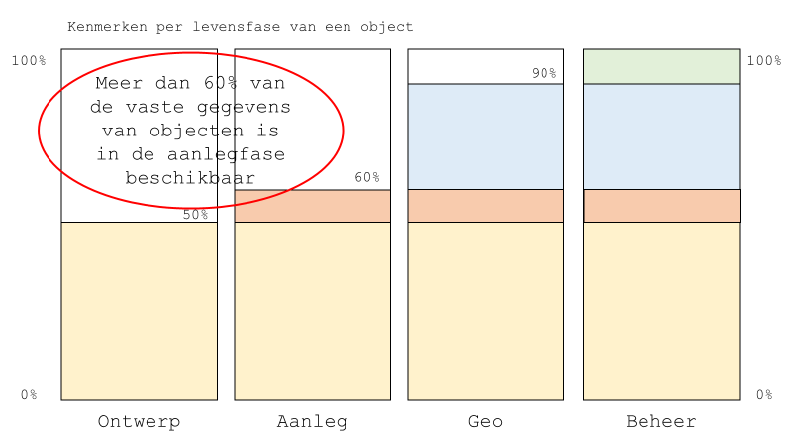
Dataketen: teveel gaat verloren

Slide 6
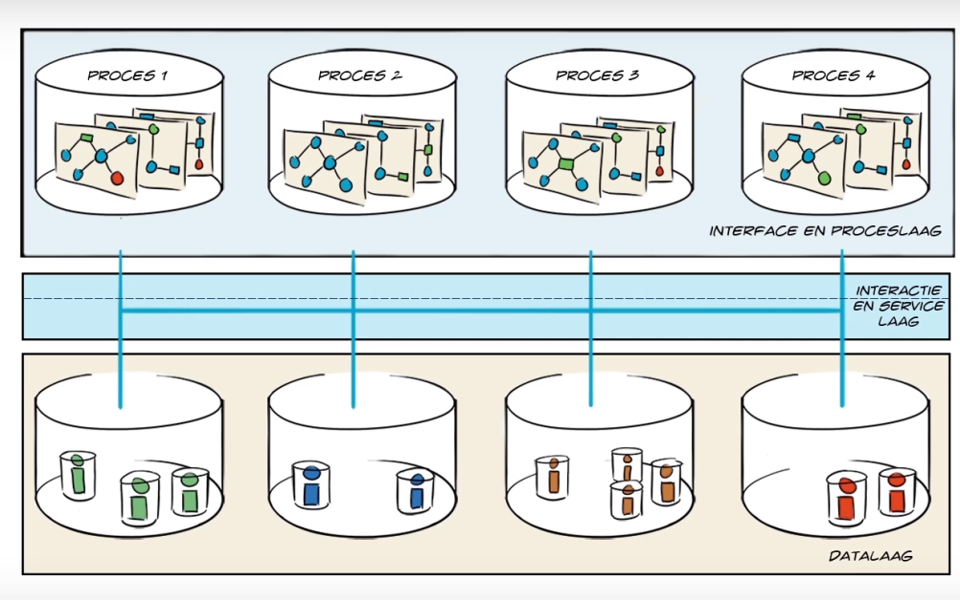
Gegevenswoordenboek Stedelijk Water
Toepassingsgerichte uitwisselstandaard
Verplichte open standaard
Data en toepassingen gescheiden: Data bij de bron, gestructureerd, getoetst en zo mogelijk open
Hoog semantisch model (ontologie, linked data):
objecten, netwerk
conditie
processen
domeinkennis
kwaliteitseisen / validatie
uitwisselformaten
presentatieformaten
conversies

Slide 7
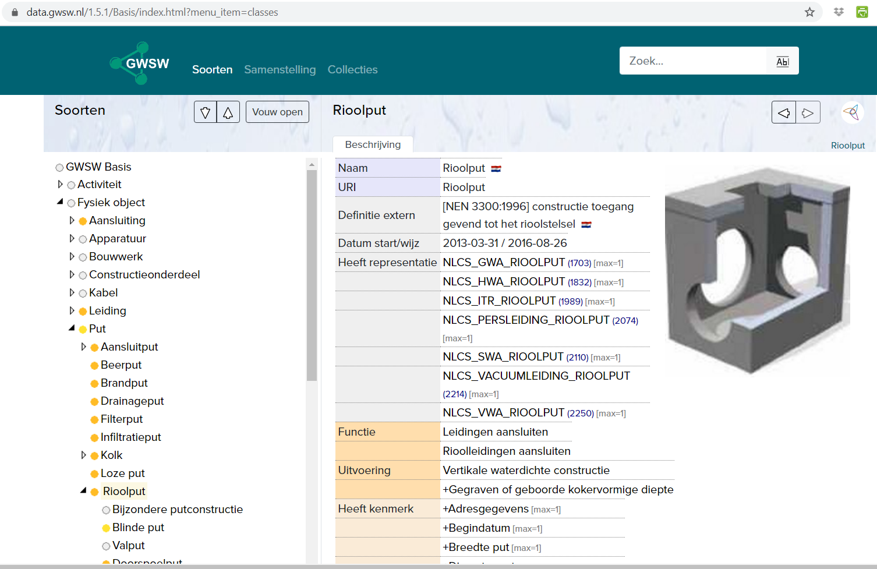
Raadplegen: https://data.gwsw.nl

Slide 8
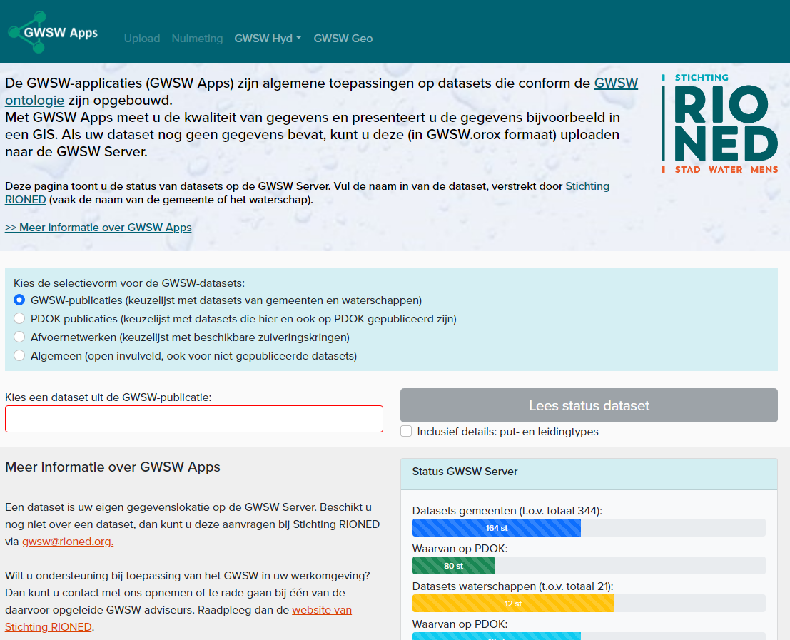
Toepassen: https://apps.gwsw.nl

Slide 9
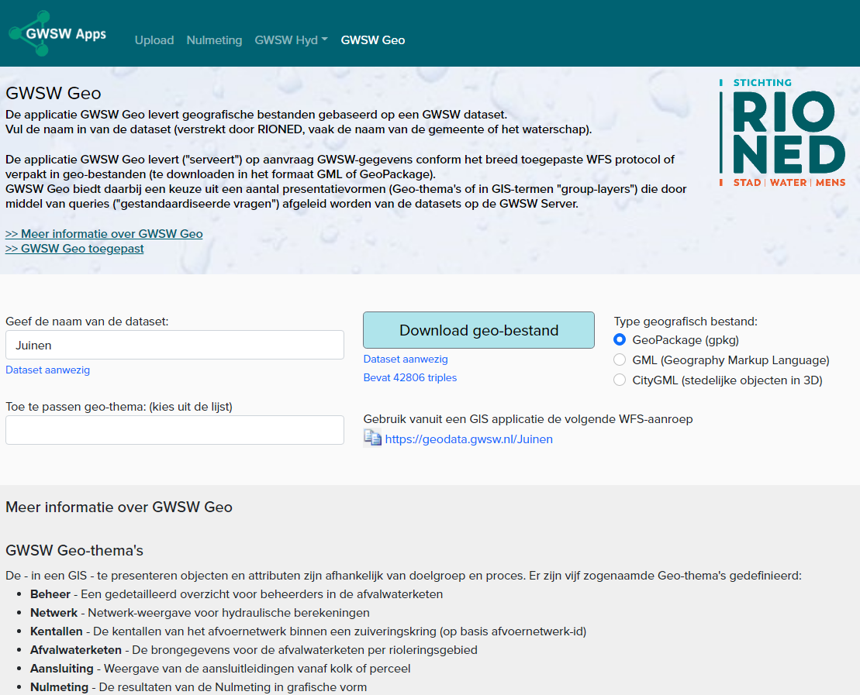
https://apps.gwsw.nl, tabblad Geo

Slide 10
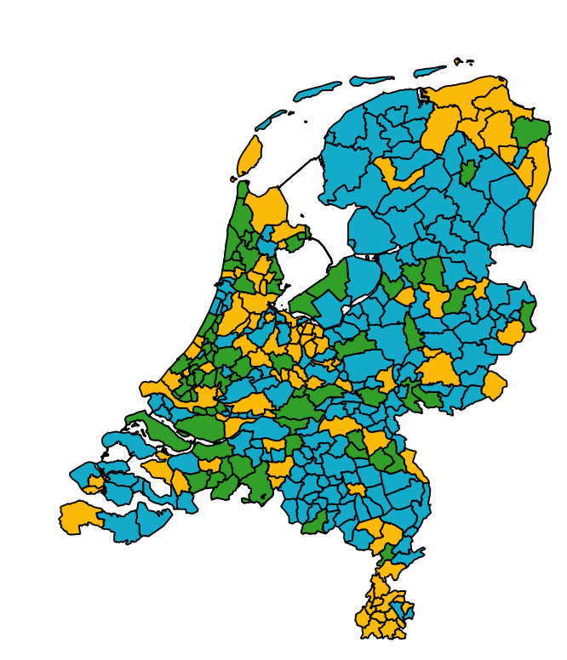
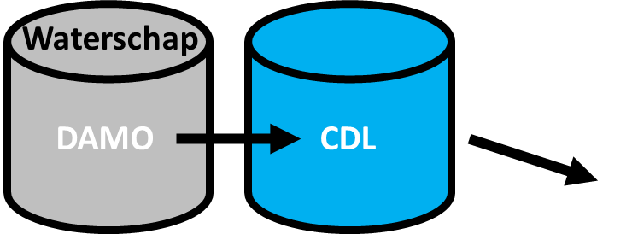
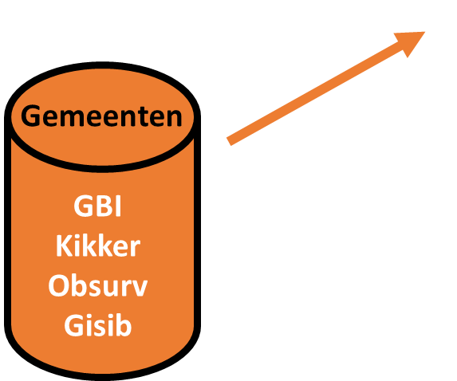
Rioolbeheerdata openbaar (!?)
server

Slide 11
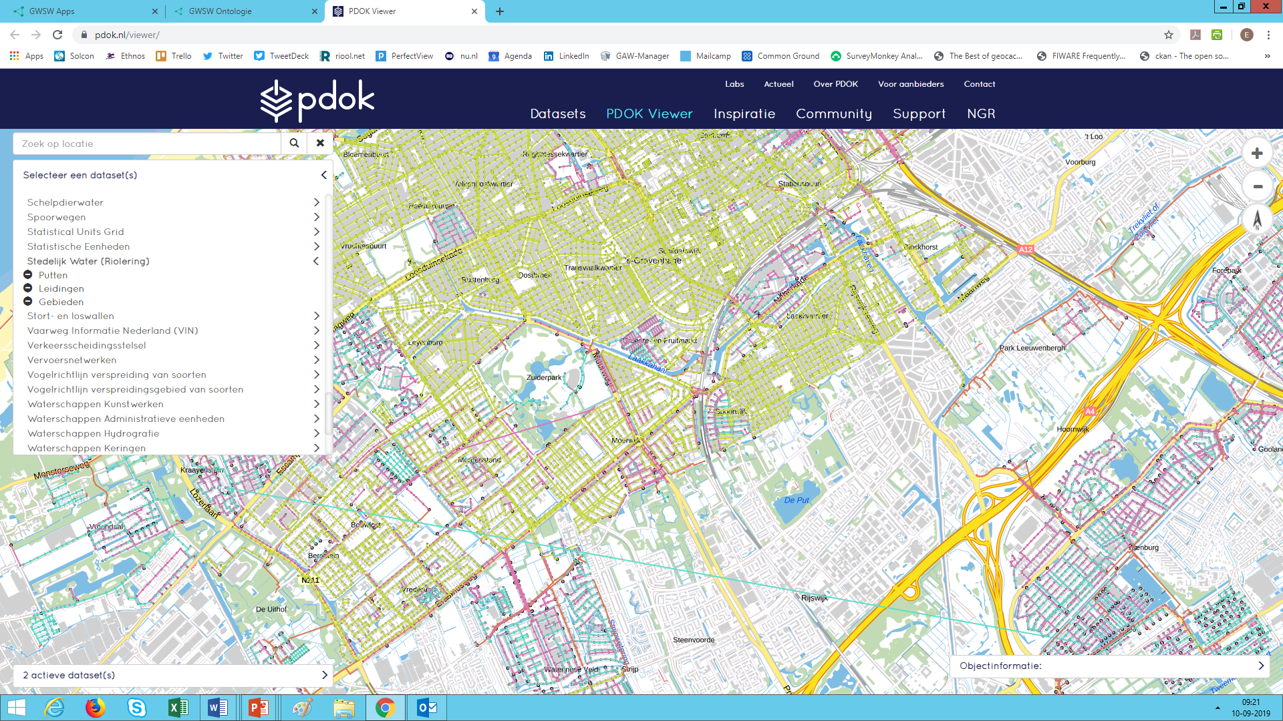
Ontsluiting via PDOK
Diverse kaartlagen, binnenkort ook aansluitleidingen

Slide 12
En dat leidt tot toepassingen!

Slide 13
BGT en ‘PDOK-riolering’ als basis voor systeeminzicht

Slide 14
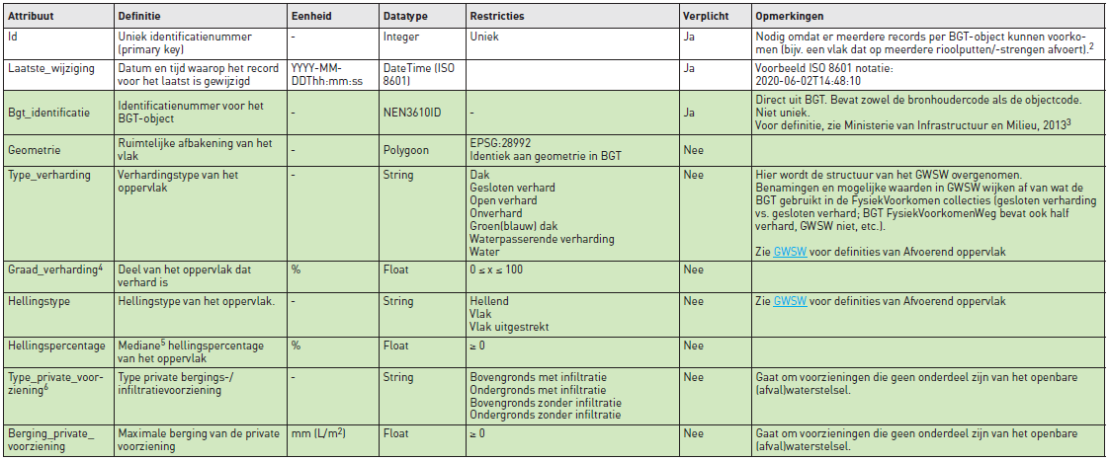
BGT-inlooptabel
Wit: Gegevens over de registratie
Groen: Eigenschappen oppervlak die invloed hebben op volume water dat tot afstroming zal komen

Slide 15
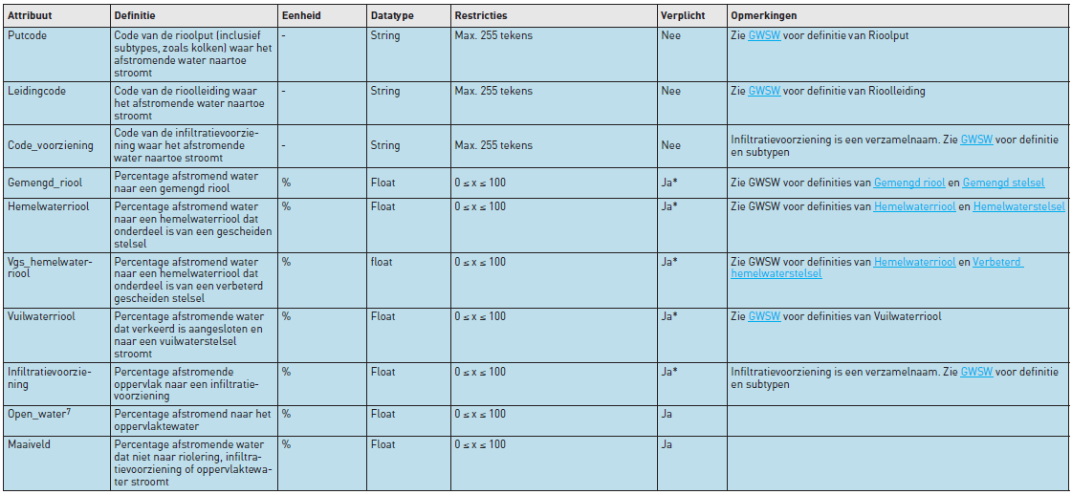
BGT-inlooptabel (2)
Blauw: Doellocatie afstromend water

Slide 16
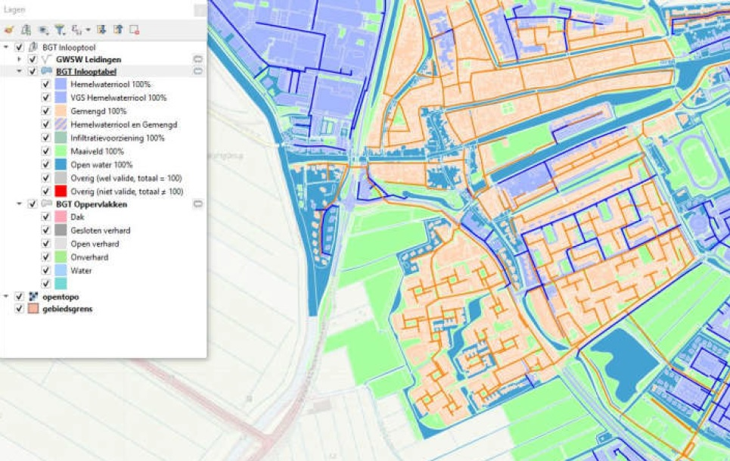
BGT-inlooptool
Geautomatiseerd inschatten welk oppervlak naar welke bestemming afstroomt o.b.v. databronnen BGT en GWSW-conforme rioleringsdata PDOK
QGIS: Via de plugin-manager van QGIS
ArcGIS: Via https://github.com/nens/bgt-inlooptool/releases

Slide 17
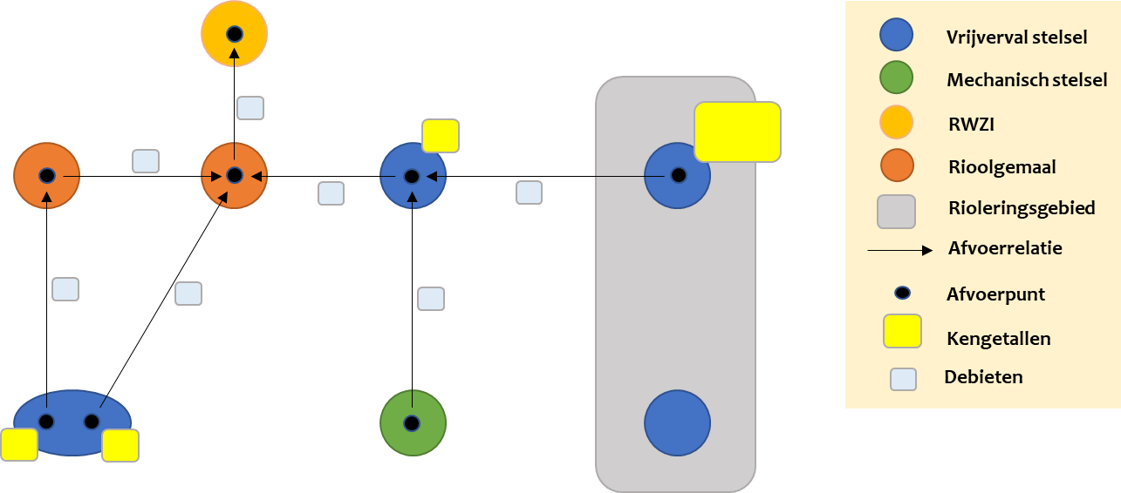
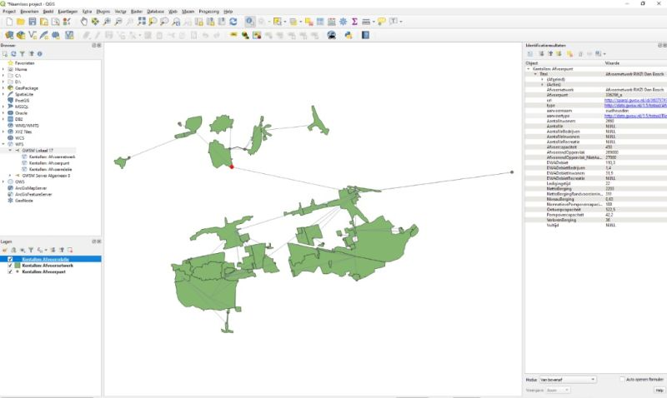
Kentallen / afvalwaterprognoses
Afvoernetwerken (gem+ws) opbouwen en doorrekenen met (toekomstige) hemel- en afvalwaterbelastingen

Slide 18
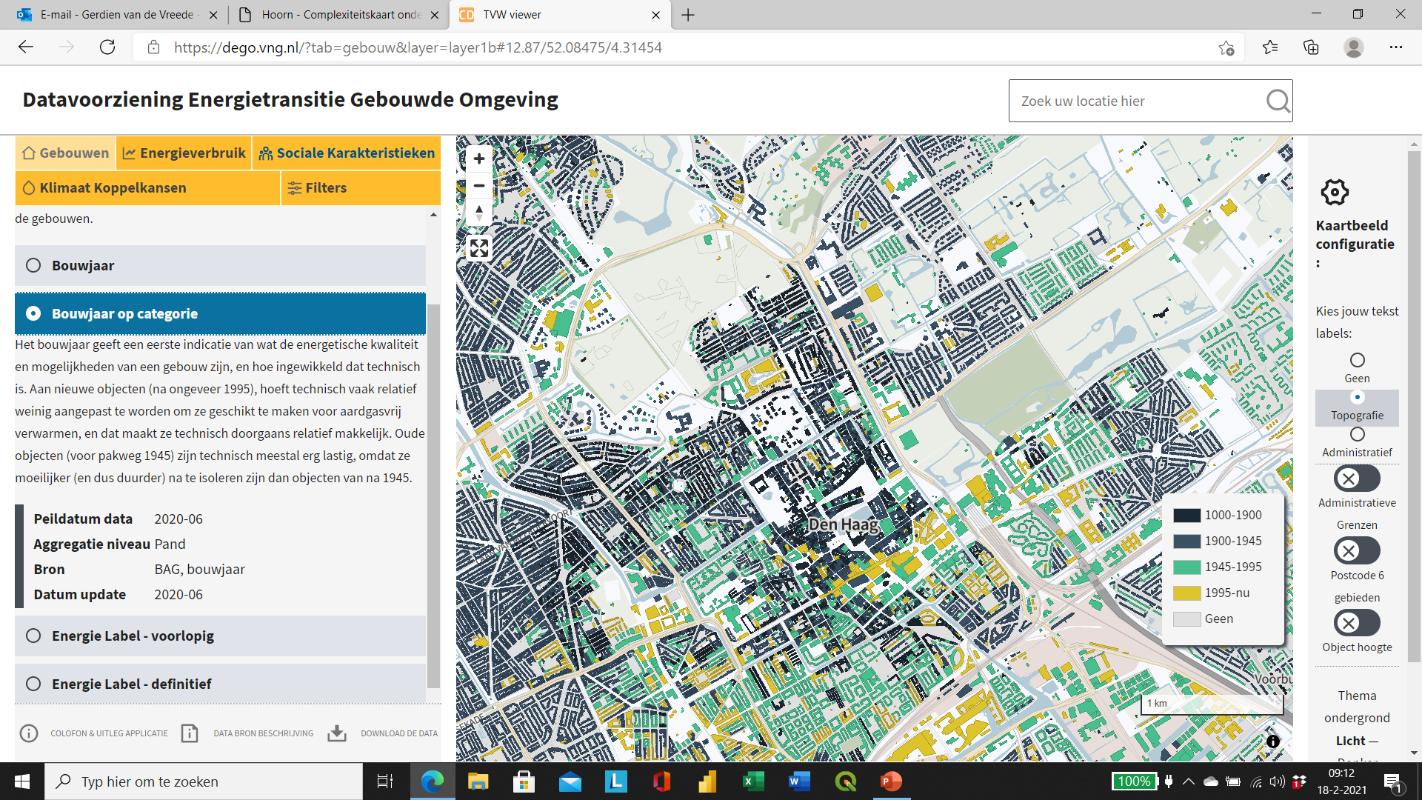
Datavoorziening Energietransitie Gebouwde Omgeving (DEGO)
https://dego.vng.nl
Ondersteunt gemeenten bij beleid, Transitievisie Warmte en uitvoeringsplan
Complexiteitskaart ondergrond

Slide 19
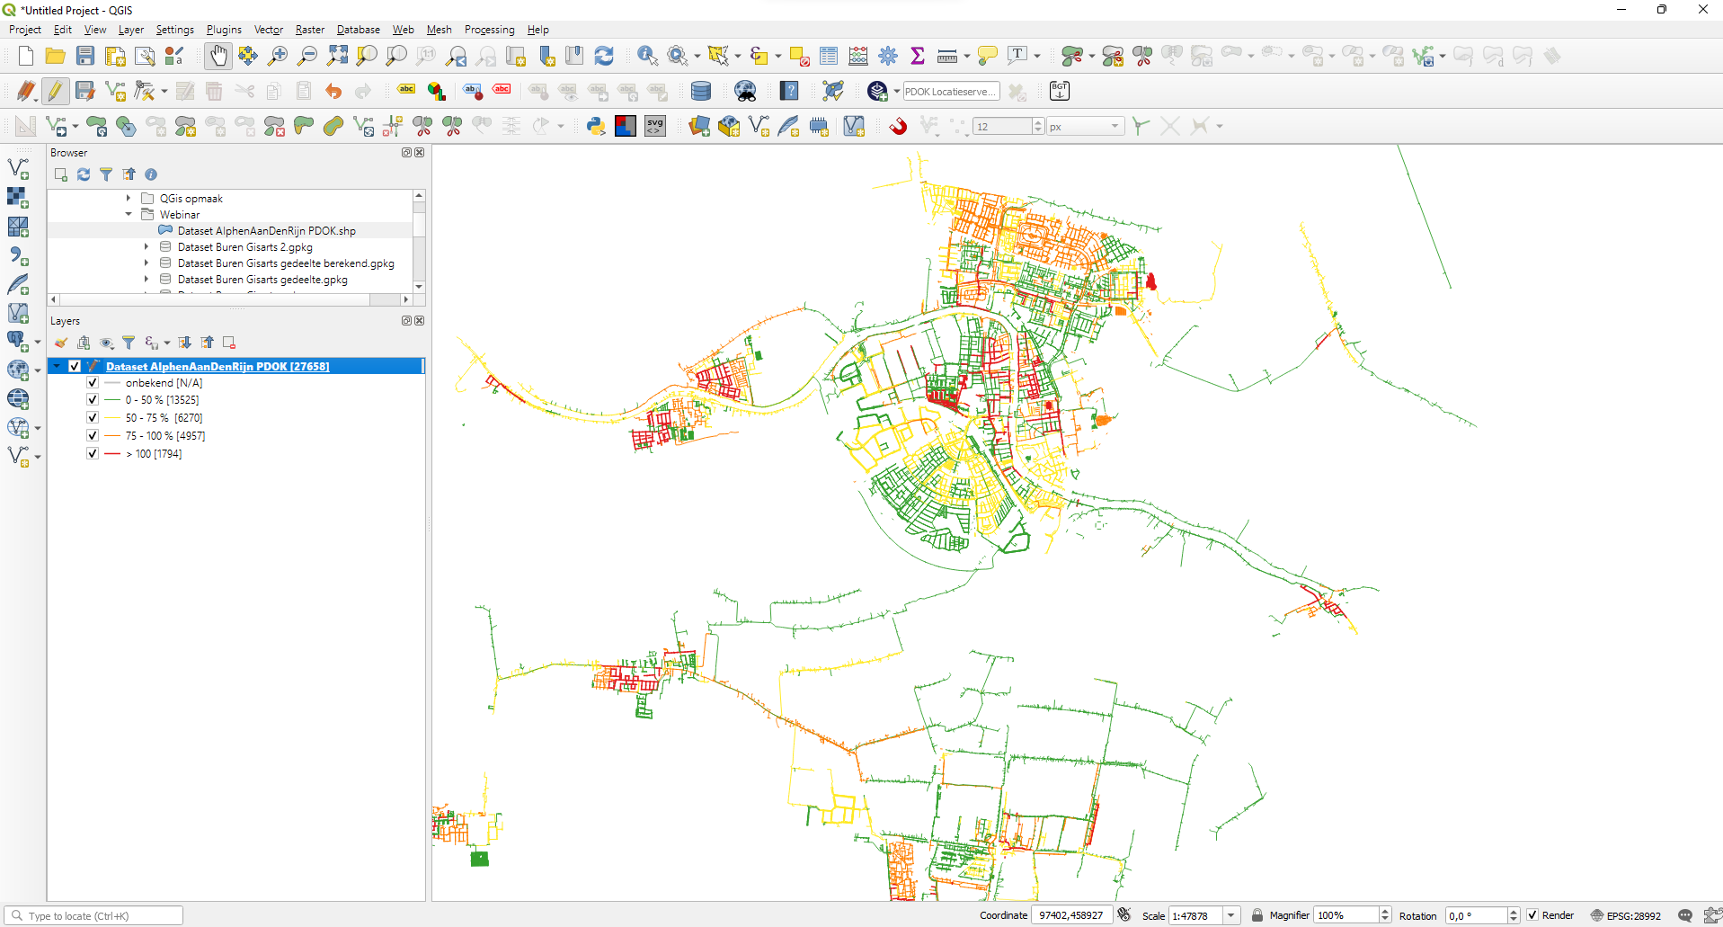
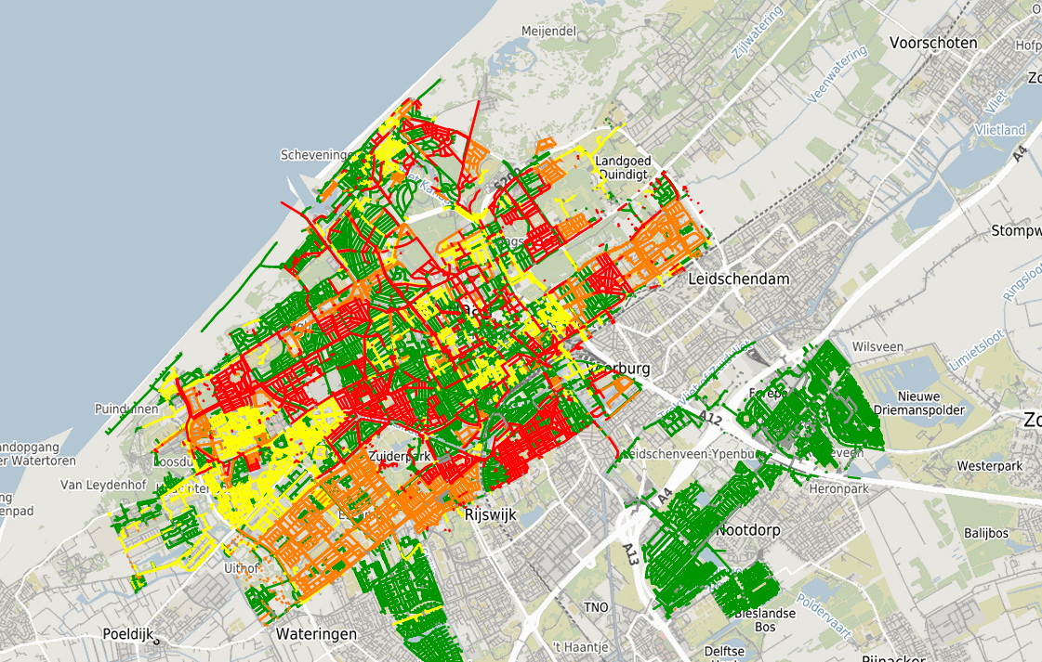
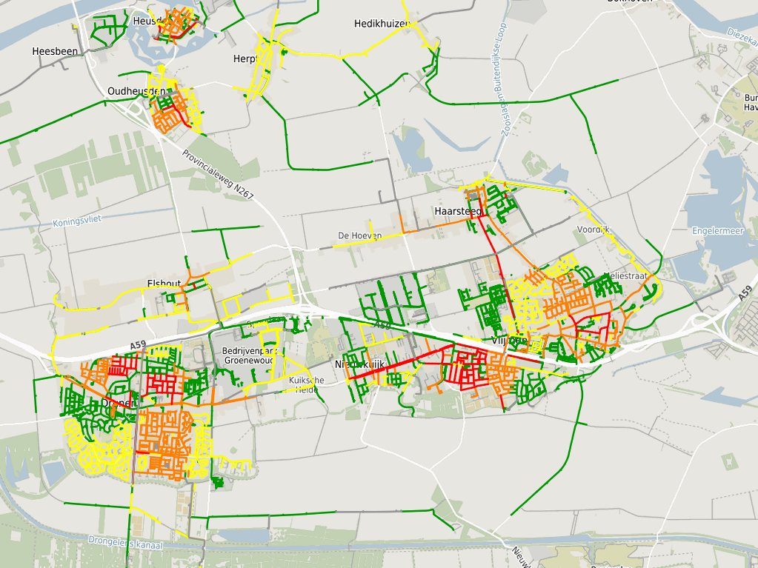
Hoe ouder, hoe kansrijker bij energietransitie (PAW)
Vuistregelkaart riolering

Slide 20
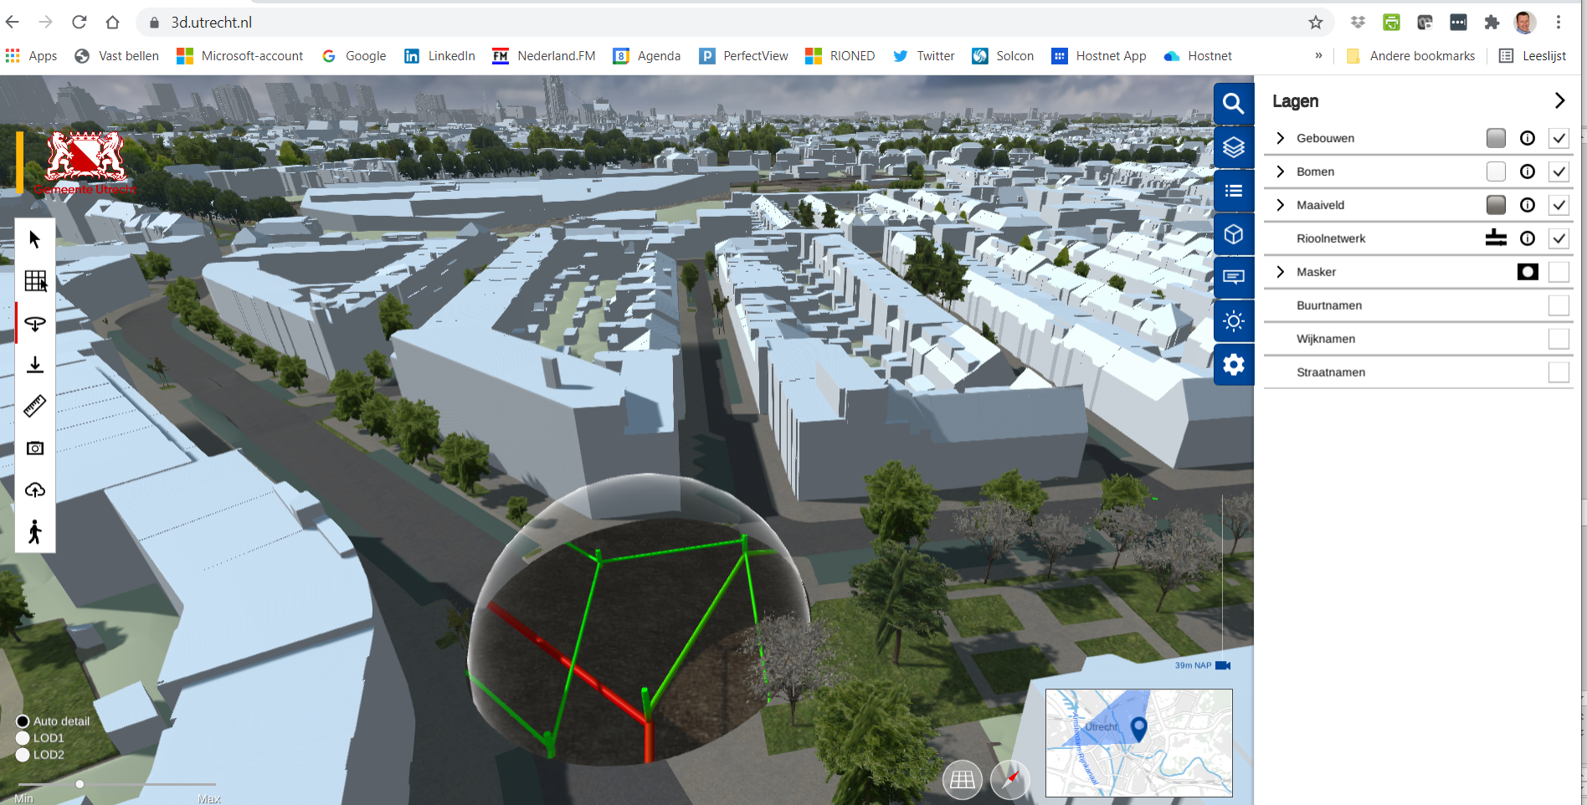
Afstemming in 3D
Dankzij sectorale informatievoorziening en hoogwaardige datastandaarden >> PDOK in 3D?

Slide 21
Kortom: wat kun je nu (extra)?
Beheerbestand =
Basis voor GIS, systeemanalyse, WIBON, SOR, projecten, toezicht/projectvoorbereiding, …
Informatiebron voor de buitenwereld (PDOK)
Rekenmodel
3D model (digital twin)
Automatisch te actualiseren met revisies
Basis voor vastlegging en analyse van inspecties en onderhoudsmaatregelen
Basis voor integraal afstemmen & programmeren

Slide 22
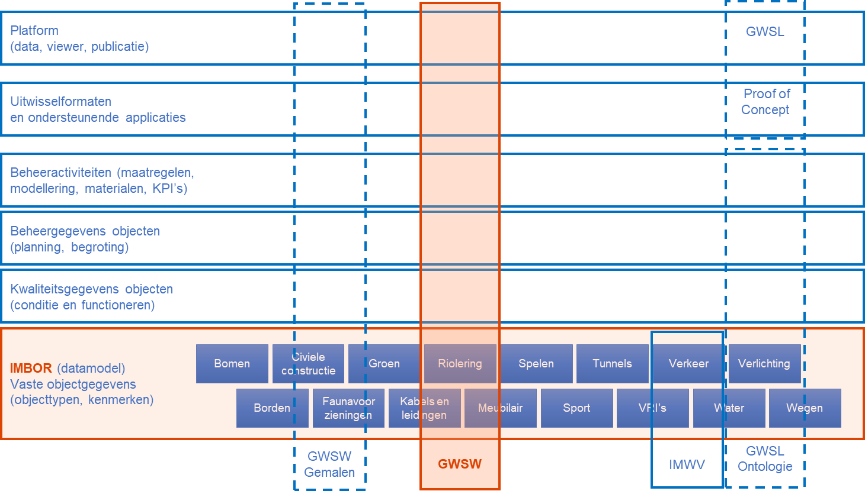
In opbouw: BORius
Beheer Openbare Ruimte informatie- en uitwisselstandaard(en)
CROW en Stichting RIONED met groeiende coalitie

Slide 23
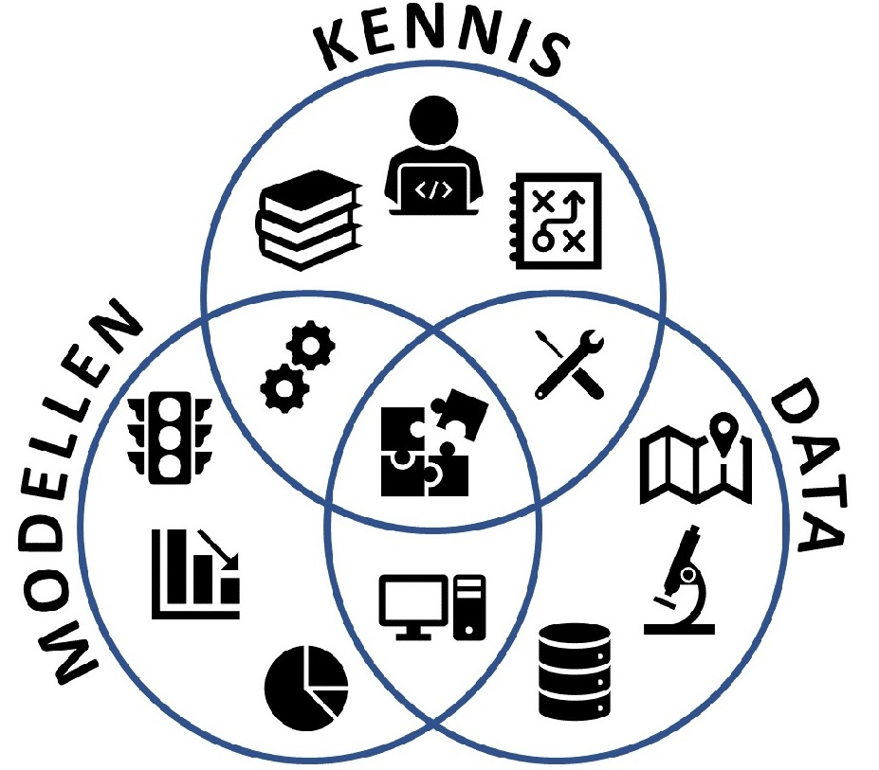
Vragen en reacties
Datastandaard: https://data.gwsw.nl
GWSW applicaties: https://apps.gwsw.nl
Achtergronden: www.riool.net/gwsw
Eric Oosterom
eric.oosterom@rioned.org
06-49854457

Slide 25
Uitwisselarchitectuur
apps.
gwsw.
nl
GWSW Server
Apps
Datasets
Import
Export
Nulmeting
Geo
Beheersysteem A
Beheersysteem B
orox
dataset
Diverse apps:
Beheer, Ontwerp, Projecten
GWSW ontologie
GWSW-Datasets Neutraal bestand
Neutrale GWSW datasets
Model-instrumentaria….
(hydraulisch rekenen)
HydX
csv
Rapporten
GIS presentatie en analyse
WFS
WFS WMS
PDOK
SOR
3D/DT
Geo4OOV
KLIC?
Diverse apps:
Beheer, Ontwerp, Projecten

Slide 26
